Slide 1
TEHNIČKI FAKULTET U BORU
RTB BOR - GRUPA
Beograd, 20. Novembar 2013.
http://gisday.rgf.rs
PROSTORNI INFORMACIONI SISTEM RTB BOR-GRUPA
Prof. dr Nenad Vušović

Slide 2
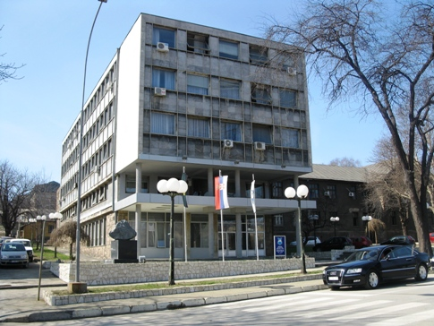
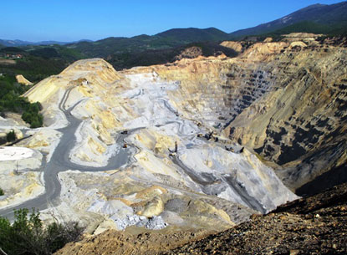
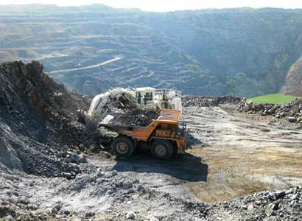
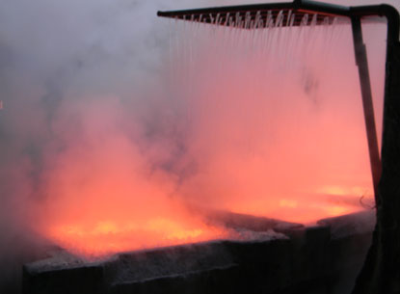
RTB Bor Grupa je, kao jedini domaći proizvodjač bakra i plemenitih metala, najznačajnija karika u bakarnom lancu Srbije i kompanija koja je u svetu poznata po visokokvalitetnom katodnom bakru.
RTB Bor je sa svojim potencijalima i prirodnim resursima, strateški veoma važno preduzeće za razvoj celokupne srpske privrede.
Nakon dekomponovanja holdinga RTB Bor Grupa i privatizacije zavisnih preduzeća, kompanija danas funkcioniše kao jedinstven sistem sa četiri glavna preduzeća:
Rudarsko topioničarski basen Bor (RTB Bor), matično preduzeće
Rudnici bakra Bor d.o.o. (RBB), zavisno preduzeće
Rudnik bakra Majdanpek d.o.o. (RBM), zavisno preduzeće
Topionica i rafinacija bakra Bor d.o.o. (TIR), zavisno preduzeće.
http://rtb.rs/rtb-bor-doo/

Slide 3
Osnovni cilj uspostavljanja GIS rešenja u kompaniji RTB Bor-Grupa prvenstveno je fokusiran na unapredjenje procesa upravljanja mineralnim resursima i formiranje prostornog informacionog sistema rudnika sa geo-osnovom, za koju su vezane informacije iz prostorne planske dokumentacije, kao i vizuelizacija svih grafičkih i alfanumeričkih podataka preko GIS portala i web-a. Ovim bi se omogućio jednostavniji i sveobuhvatniji pristup informacijama u oblasti geoloških istraživanja, rudarskih i preradjivačkih aktivnosti.
GIS podržava tri načina rada sa prostornim informacijama:
Geobaze podataka (sadrže grafičke i alfanumeričke skupove podataka);
Geovizulizacija (skup „inteligentnih“ mapa koje prikazuju različite slojeve prostornih informacija);
Geoprocesiranje (skup alata za transformaciju geoinformacija).

Slide 4
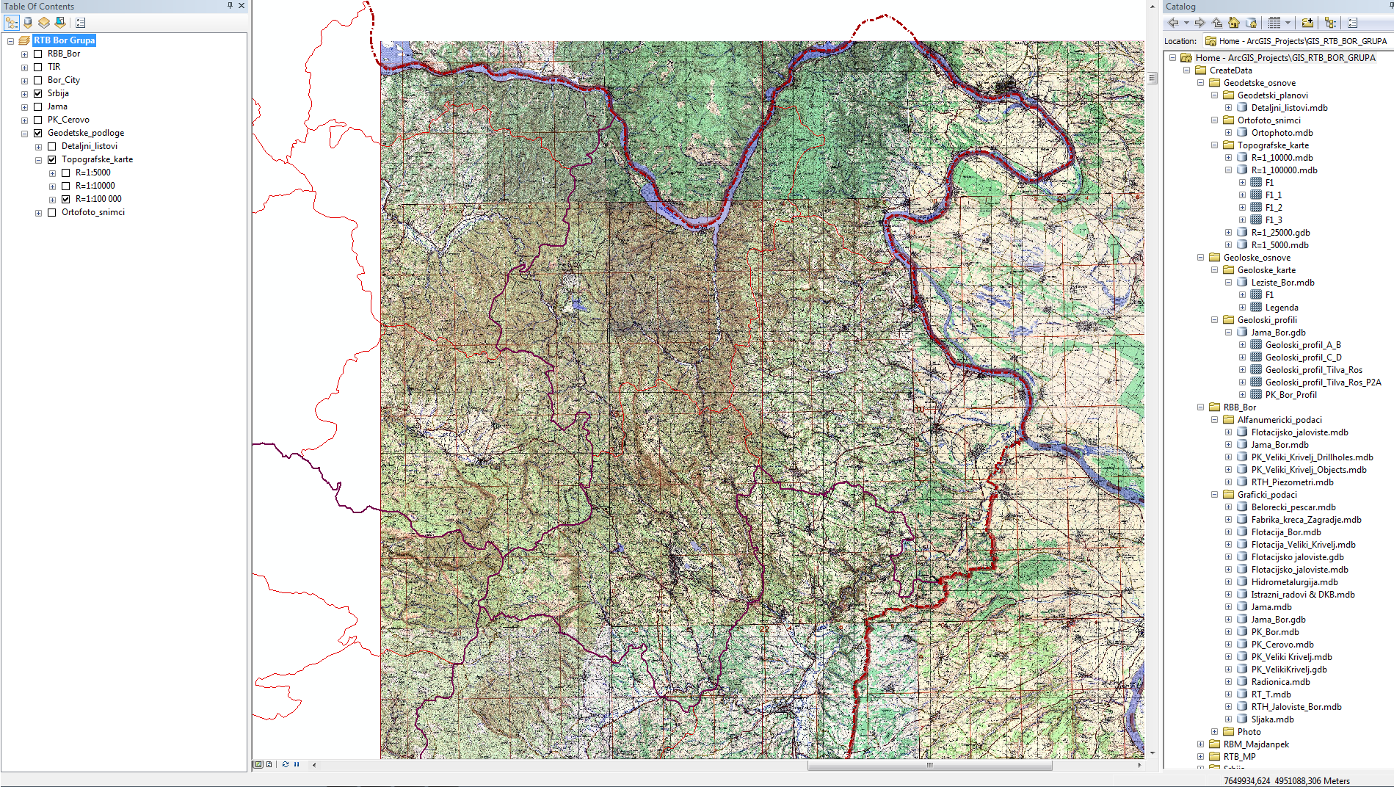
Topografske karte

Slide 5
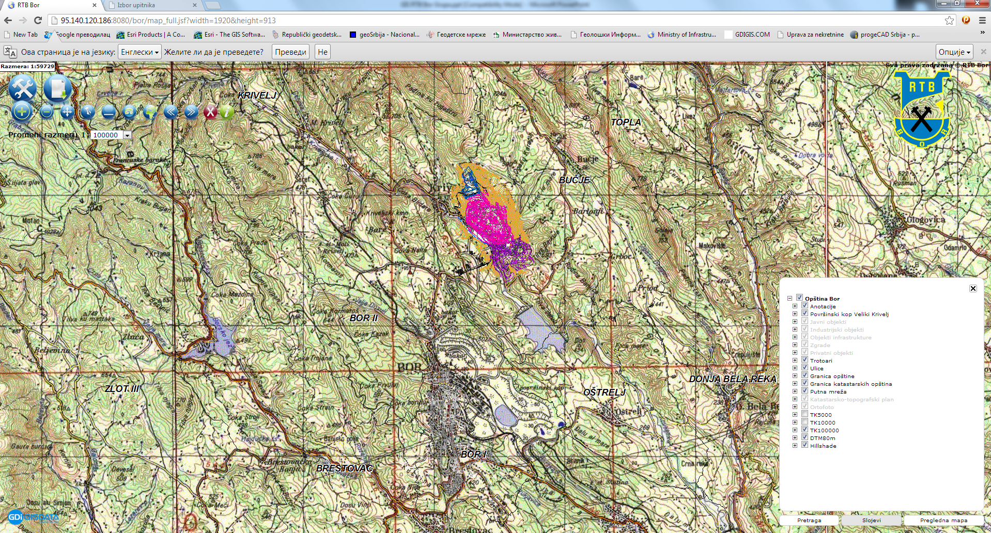
Topografske karte

Slide 6
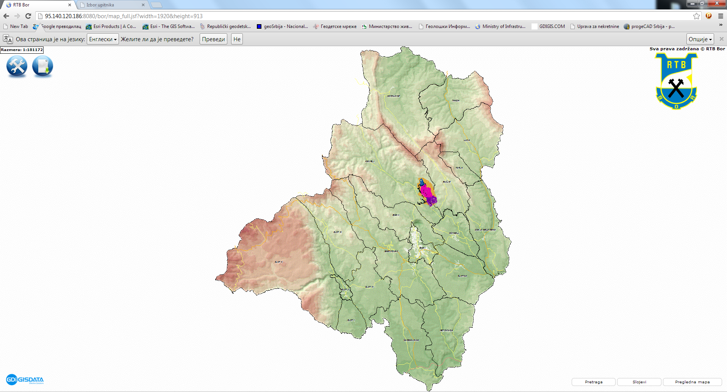
Katastarske opštine na teritoriji opštine Bor

Slide 7
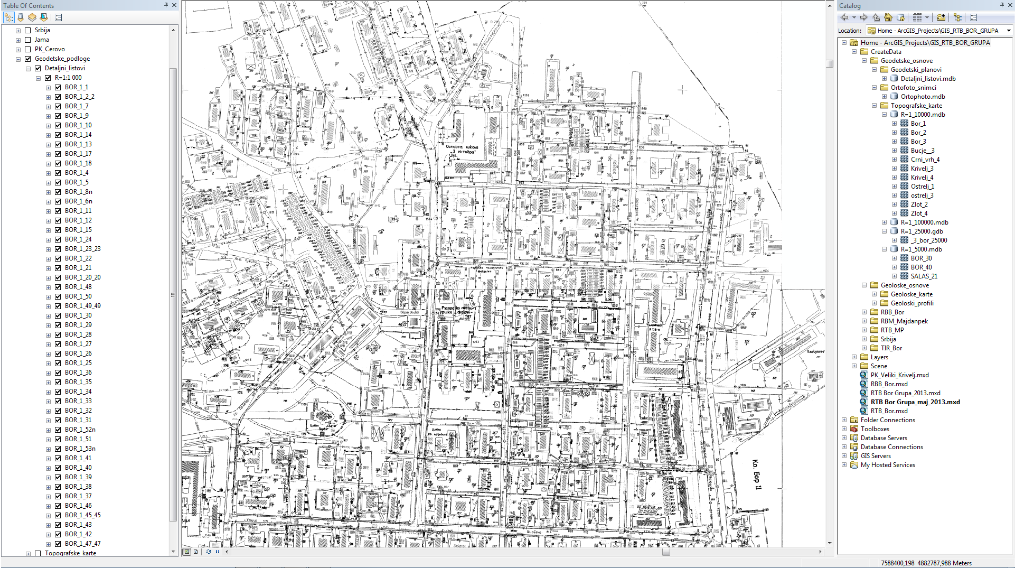
Detaljni listovi

Slide 8
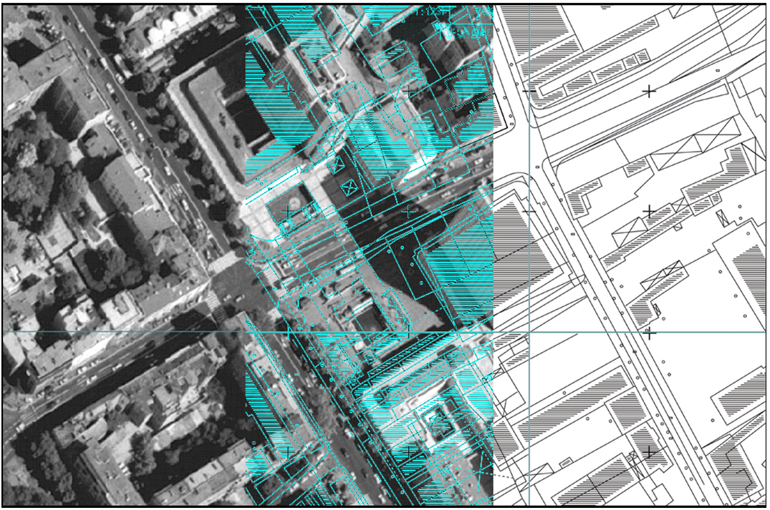
Rasterski i vektorski model podataka

Slide 9
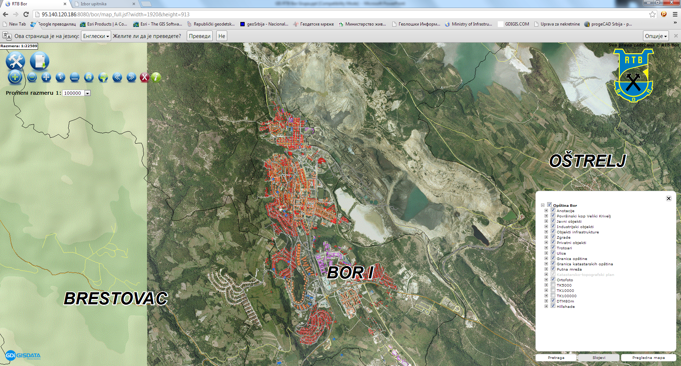
Opština Bor

Slide 10
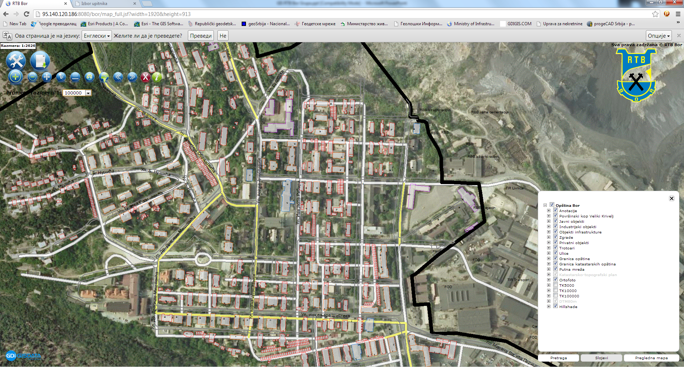
Opština Bor_Javni i industrijski objekti

Slide 11
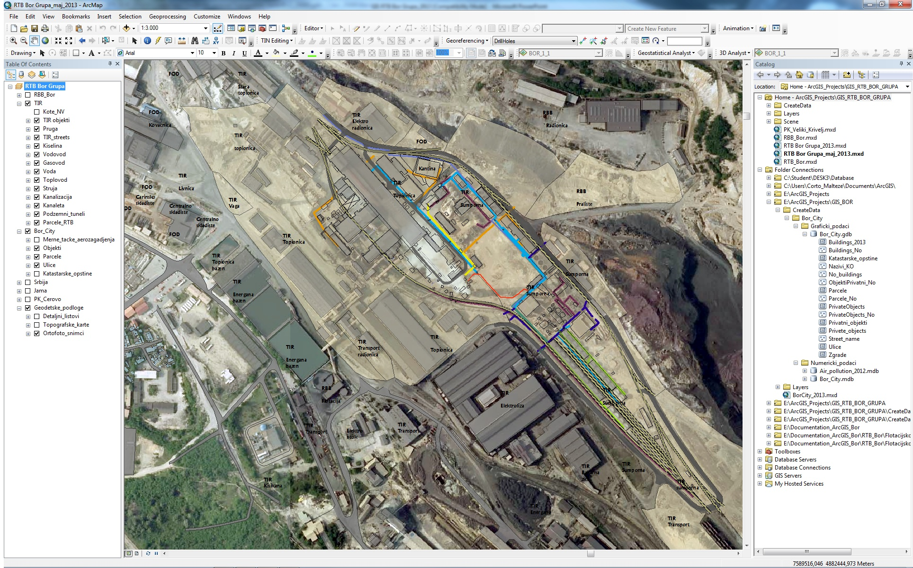
TIR - proizvodni pogoni i instalacije

Slide 12
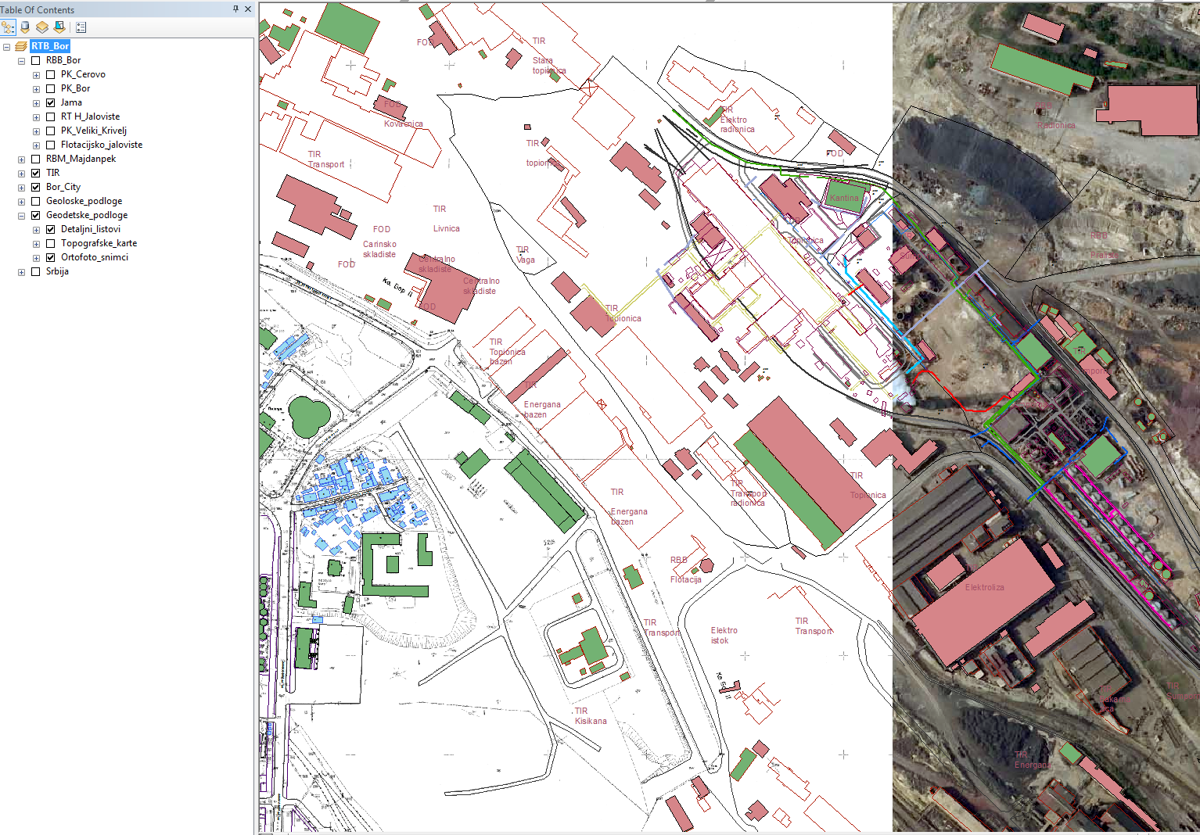
TIR Topionica

Slide 13
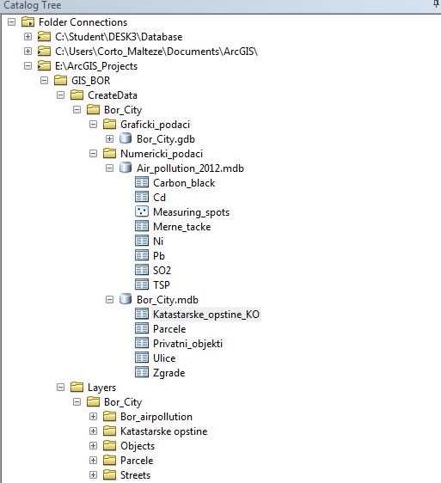
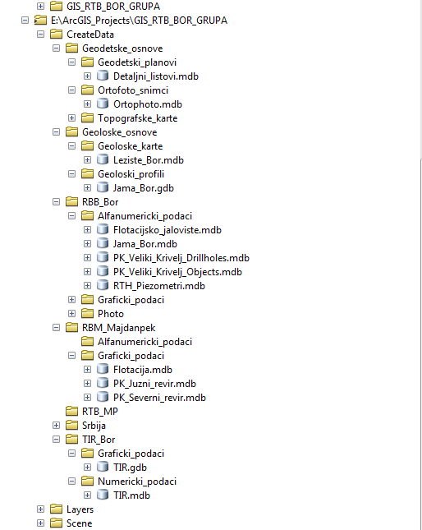
Formiranje prostorne baze podataka RTB Bor-Grupa

Slide 14
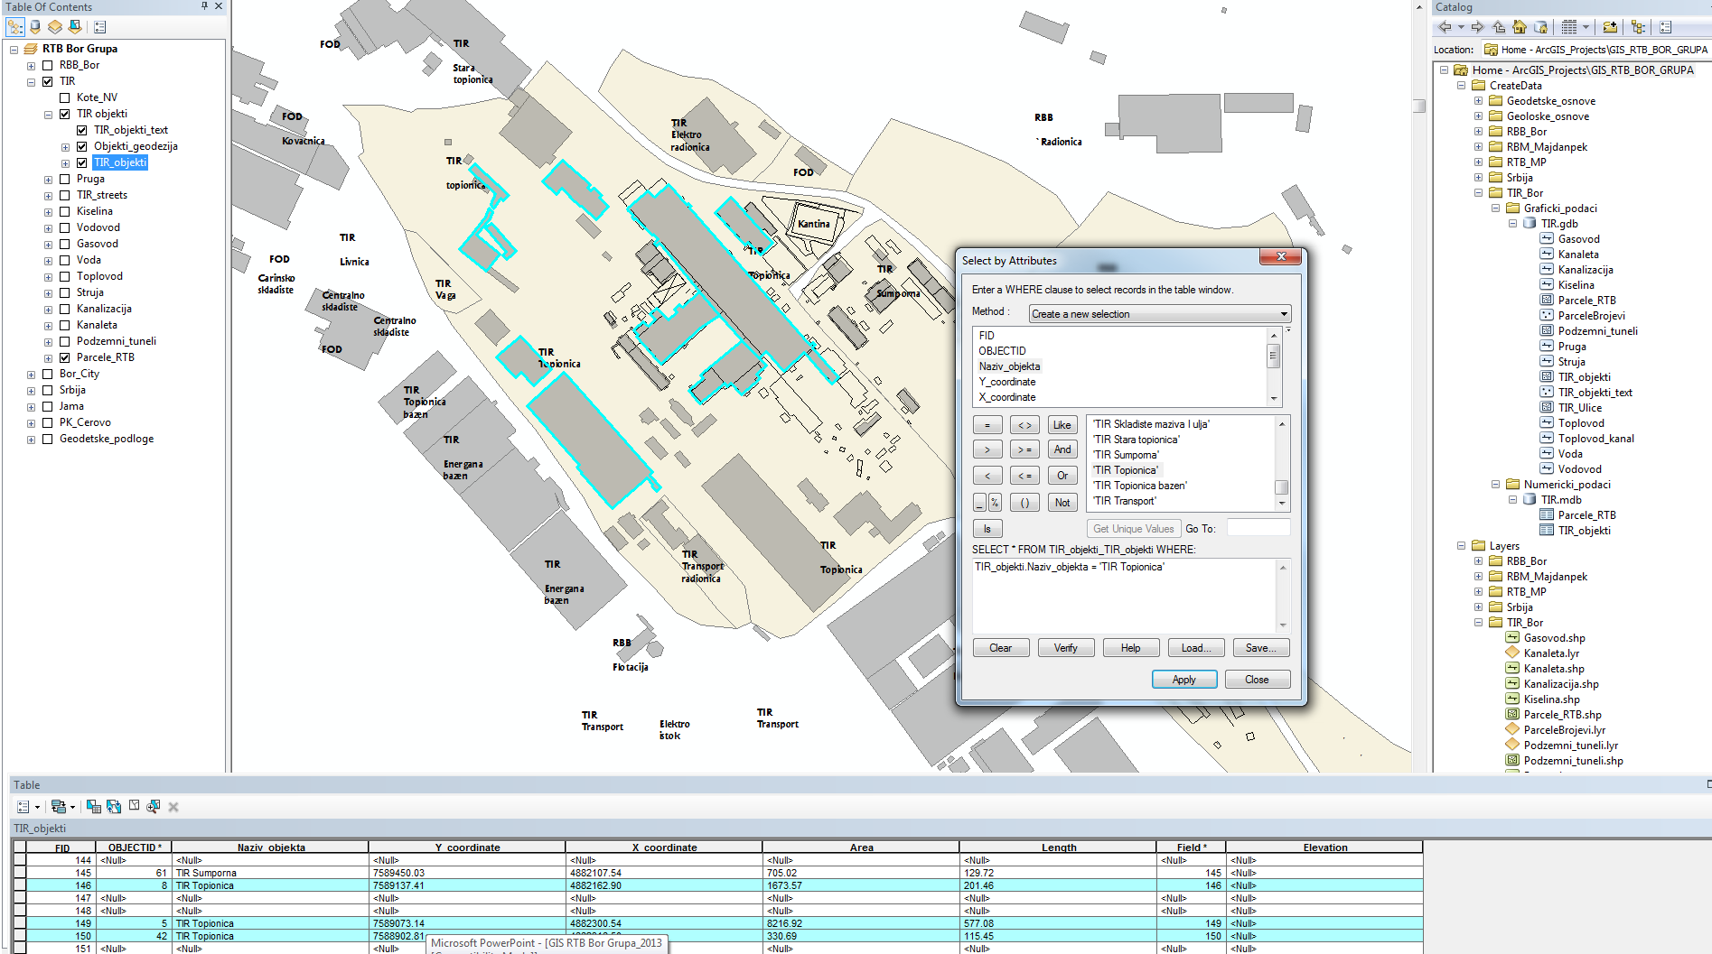
Formiranje SQL Upita

Slide 15
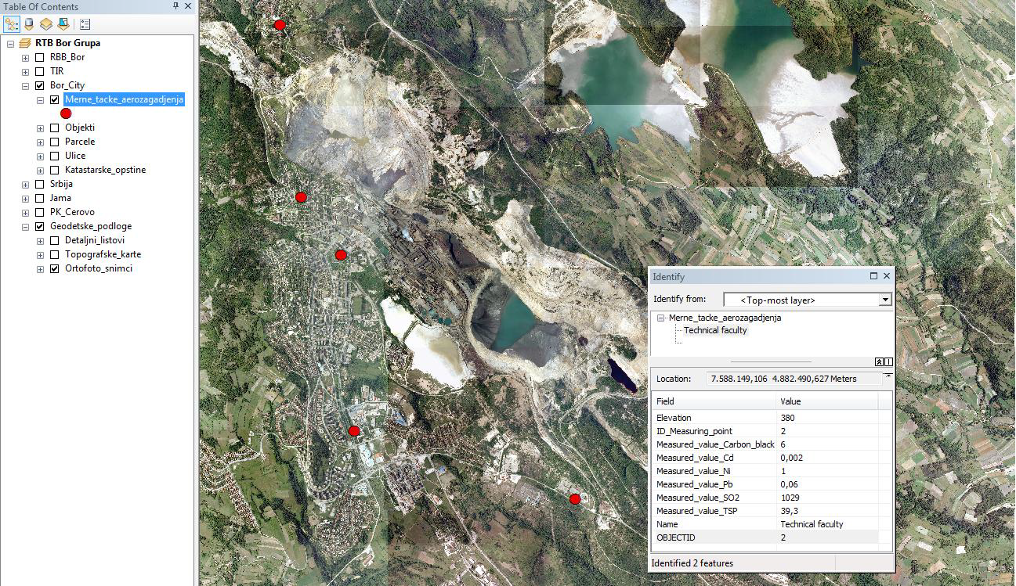
Praćenje aerozagadjenja u Boru_Merno mesto Tehnički fakultet

Slide 16
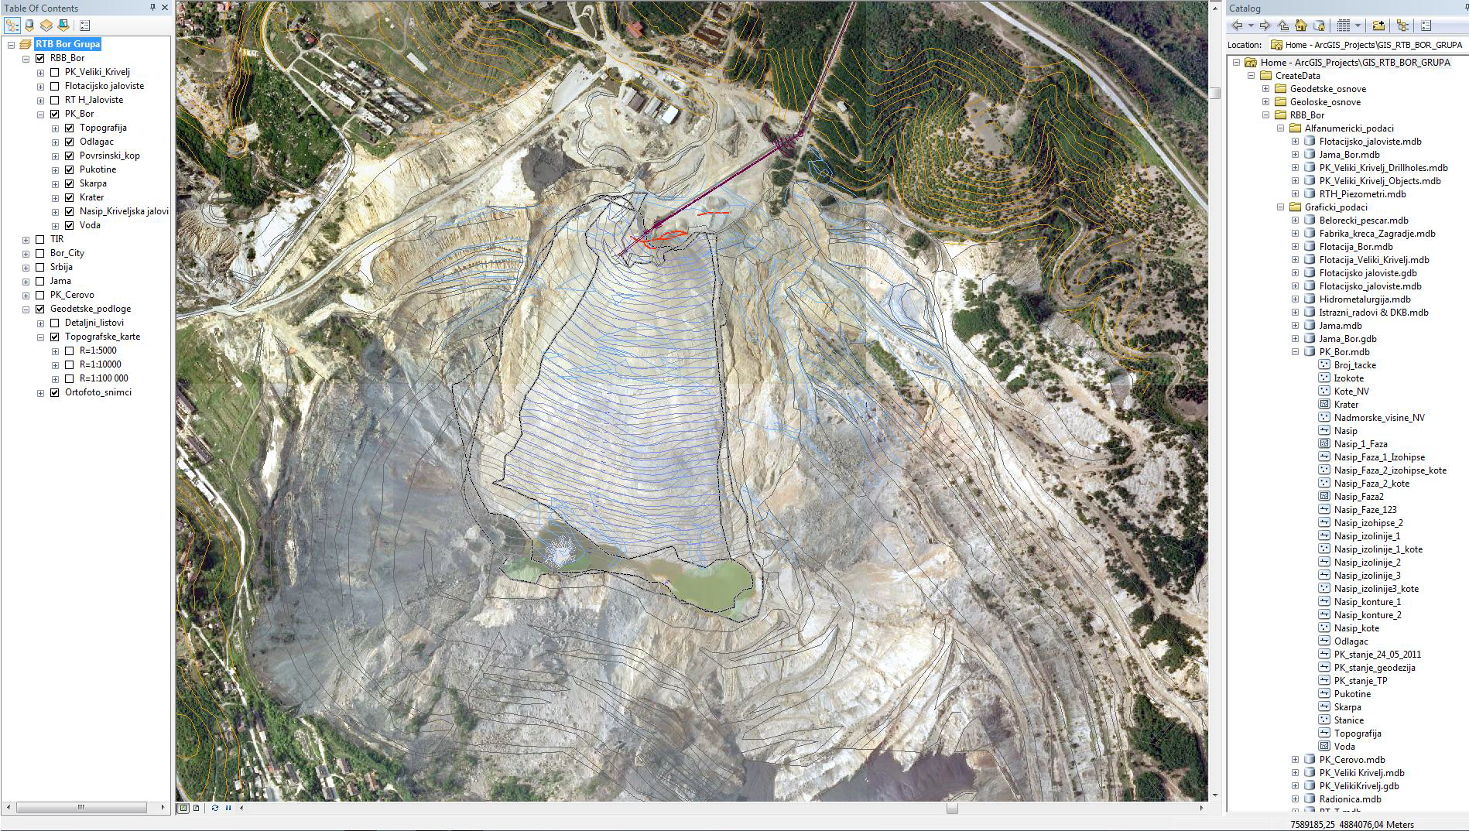
PK u Boru_Odlaganje Kriveljske jalovine

Slide 17
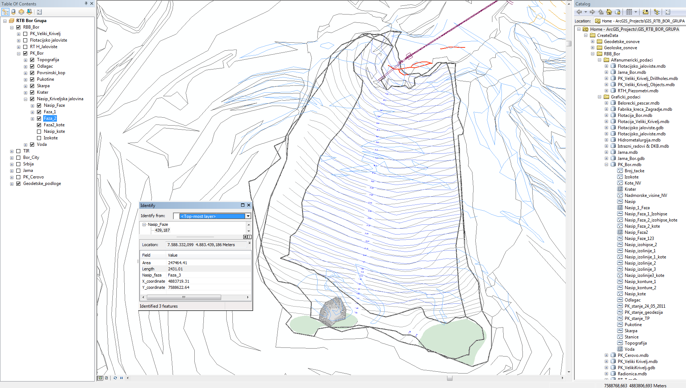
PK u Boru_Odlaganje Kriveljske jalovine

Slide 18
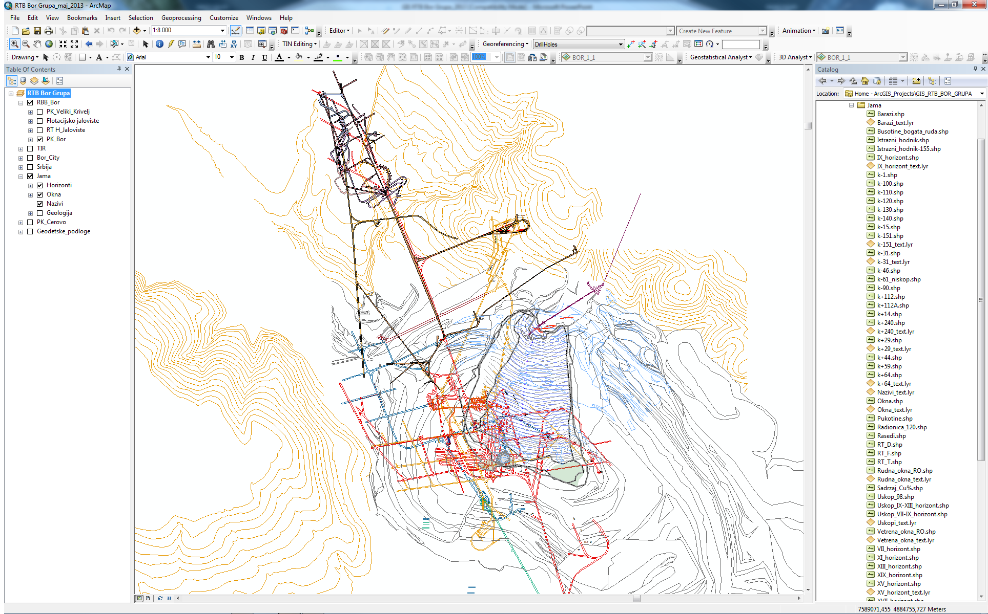
Jama Bor i PK u Boru

Slide 19
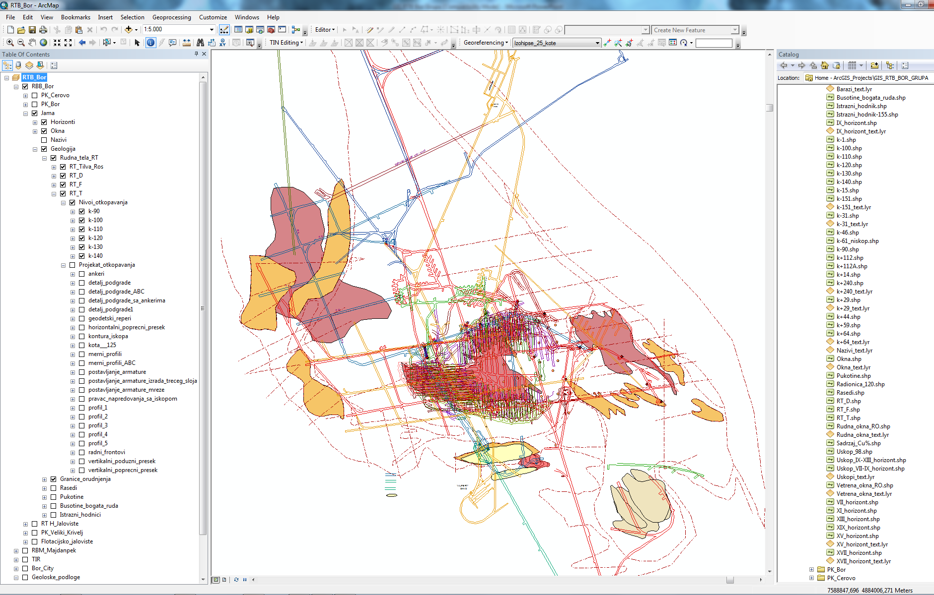
Jama_Rudna_tela

Slide 20
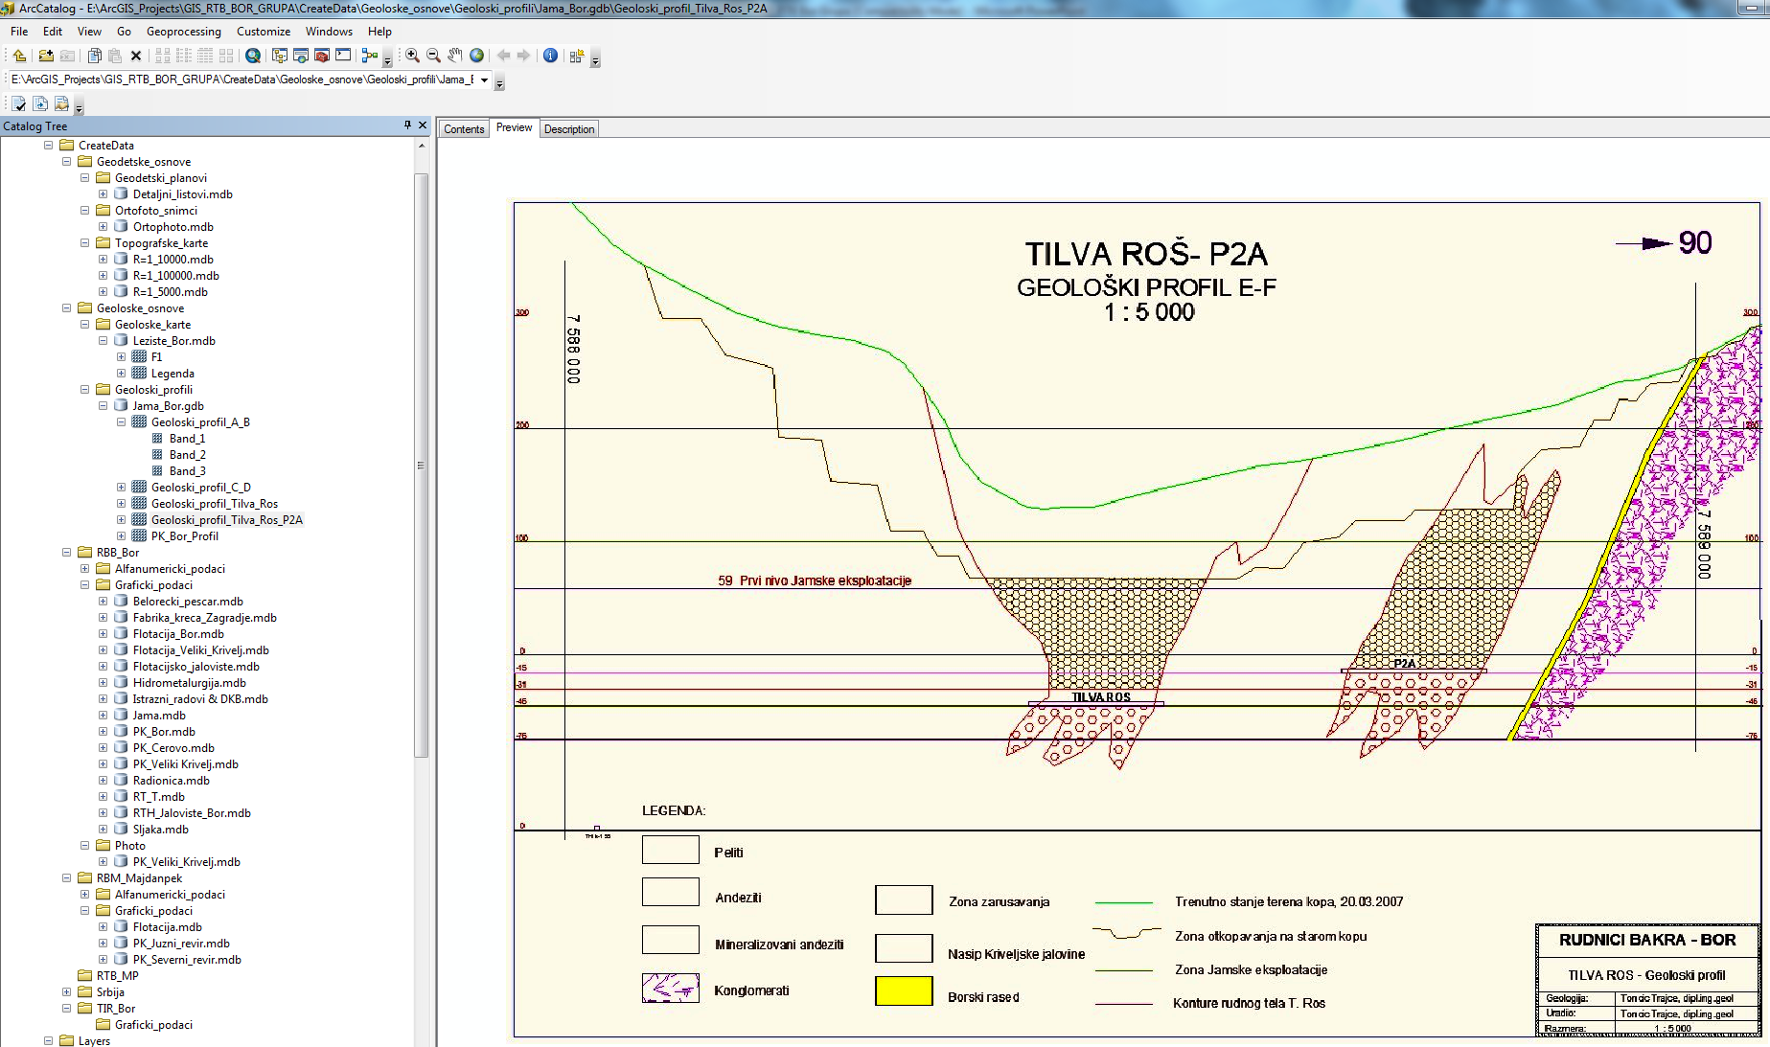
Jama_Bor_Geološki profil „Tilva Roš“ – „P2A“

Slide 21
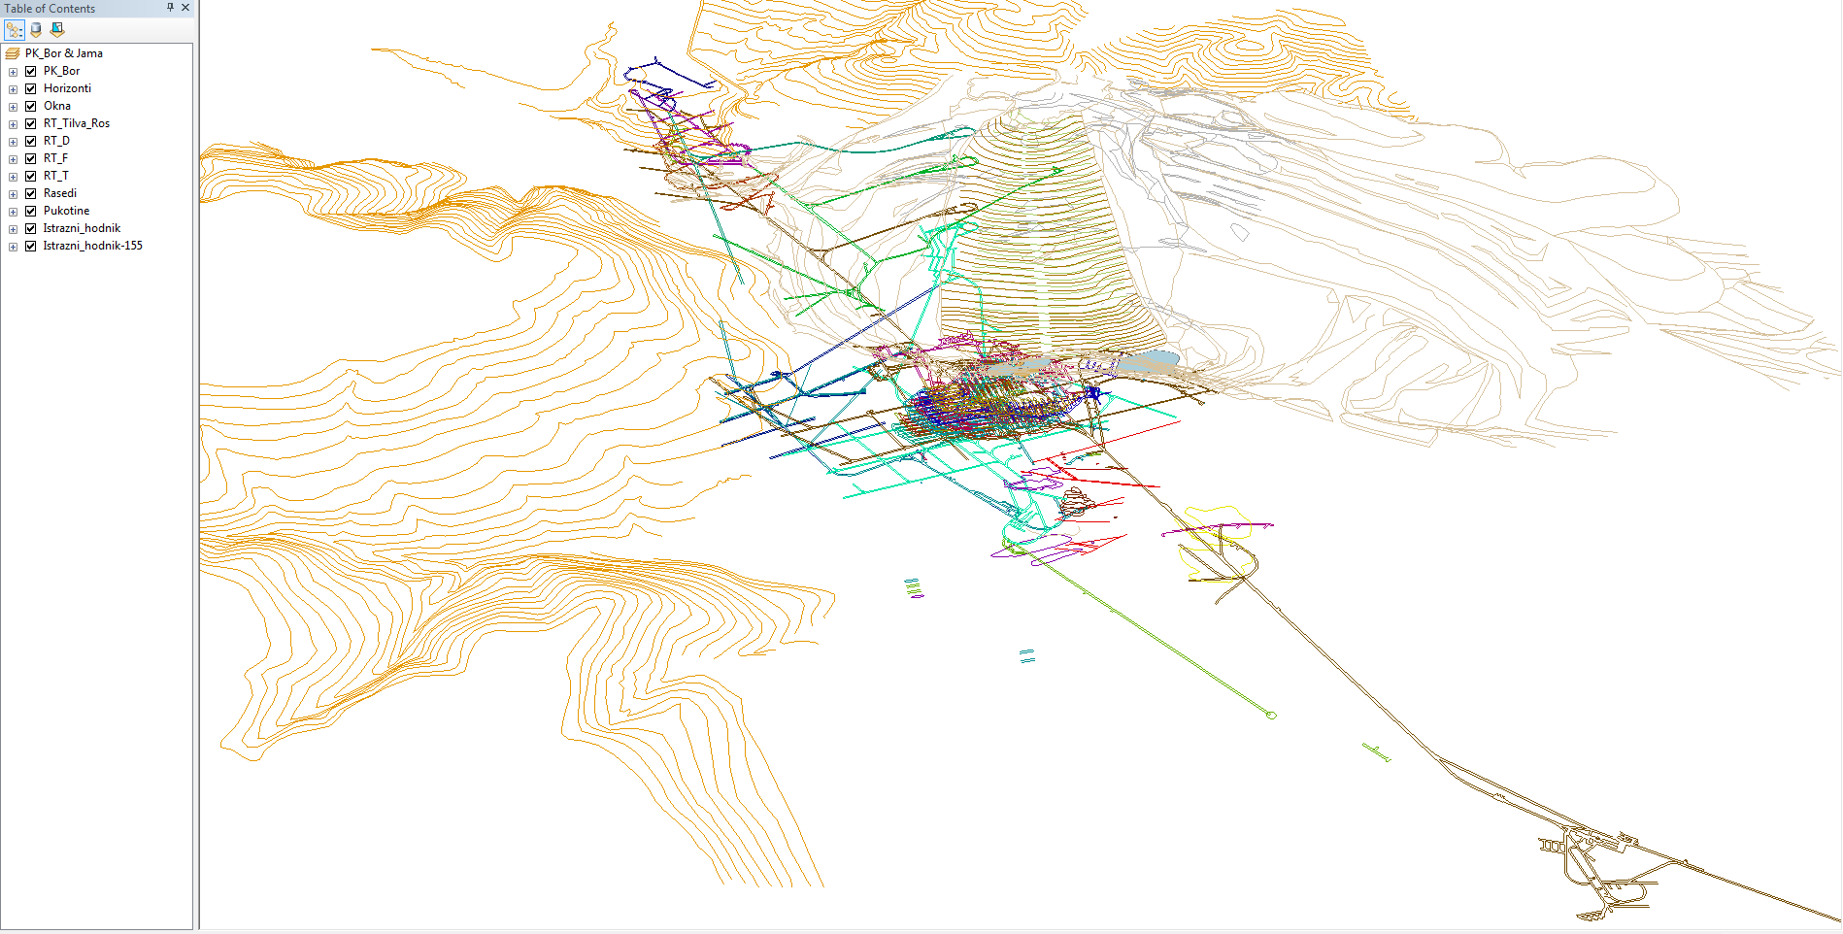
PK Bor i Jame_ArcScene

Slide 22
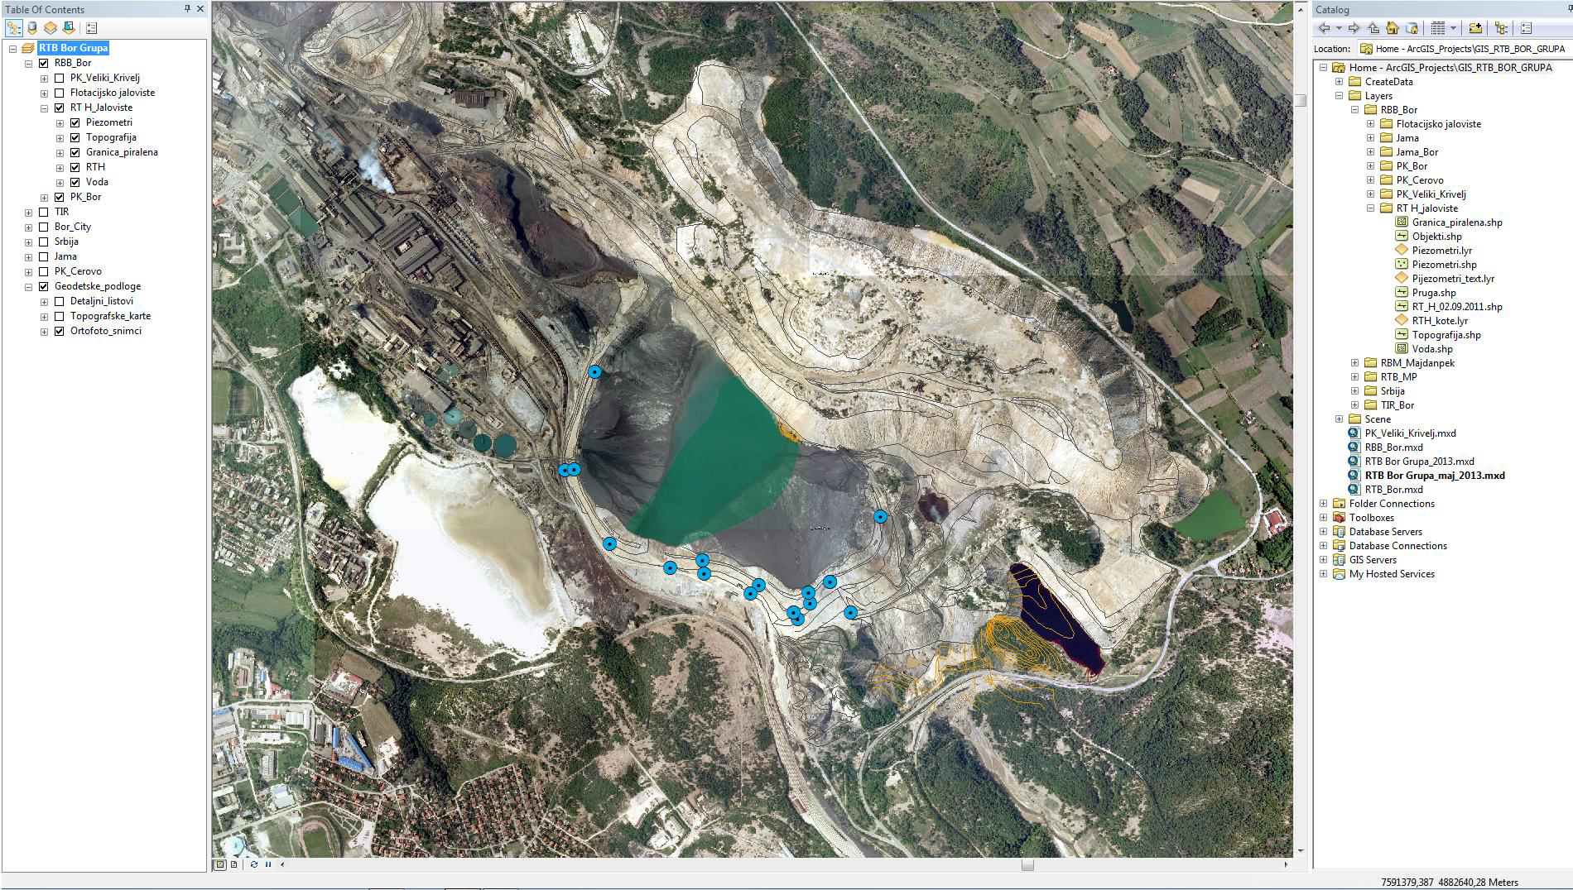
RT H jalovište_piezometri

Slide 23
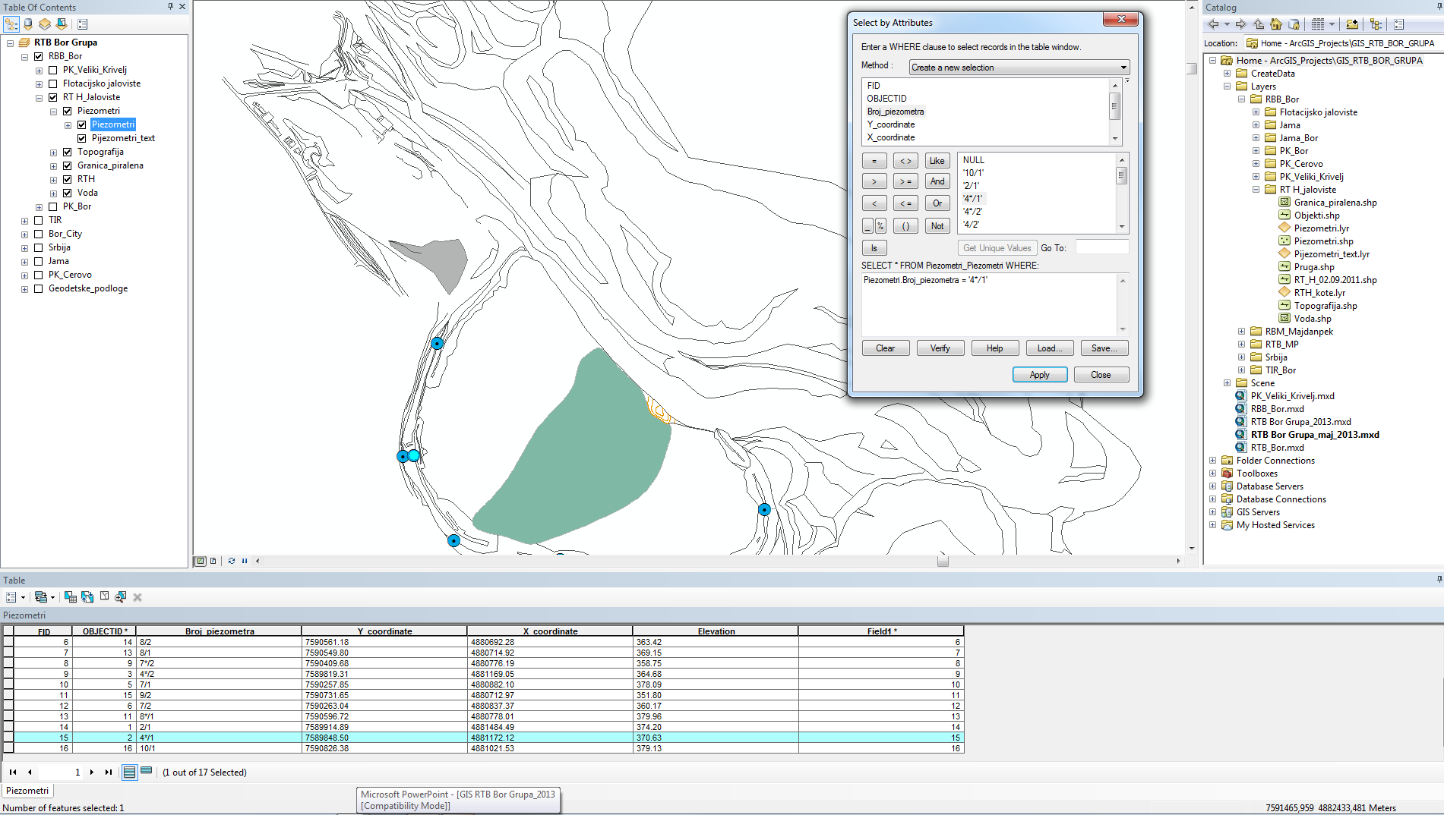
RT H jalovište_piezometri

Slide 24
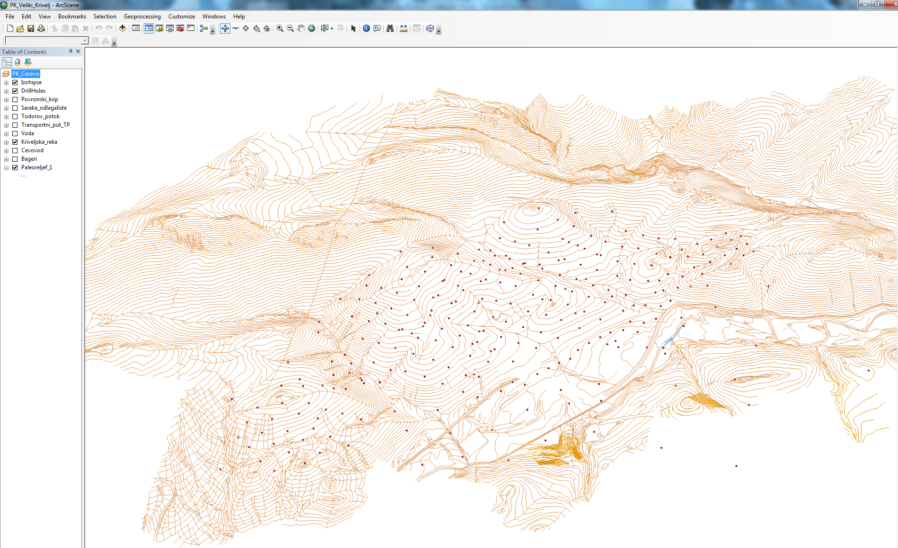
PK „Veliki Krivelj“_Paleoreljef i istražne bušotine

Slide 25
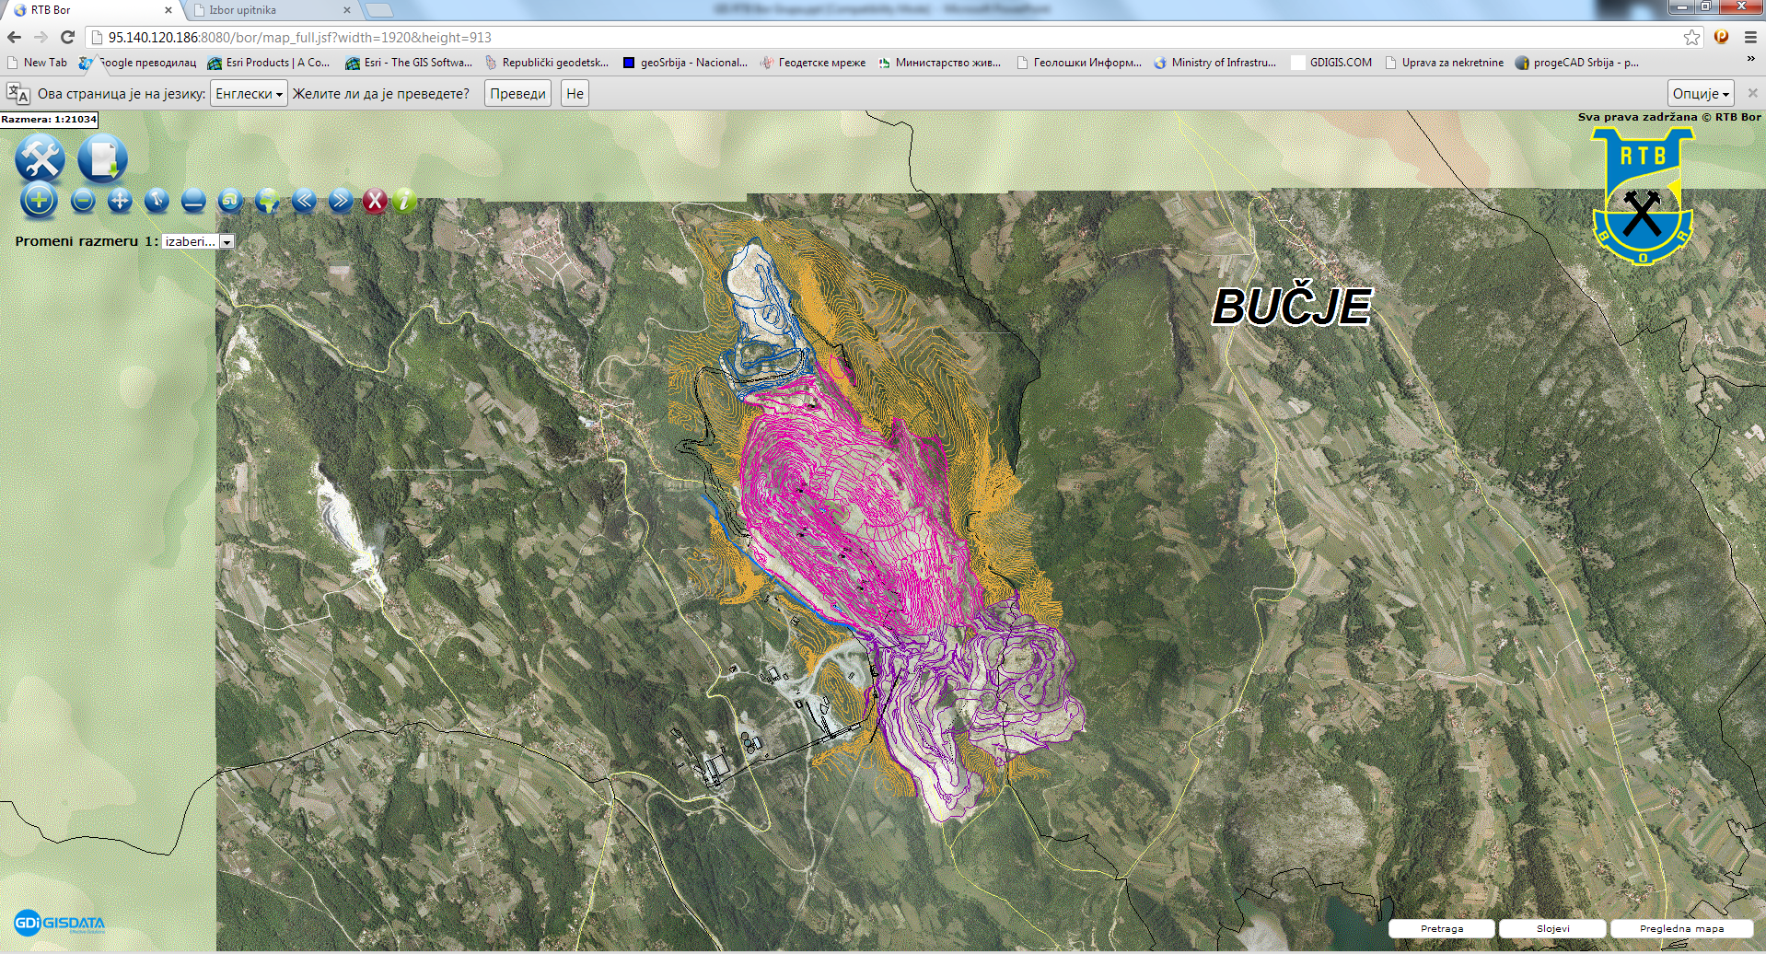
PK „Veliki Krivelj“

Slide 26
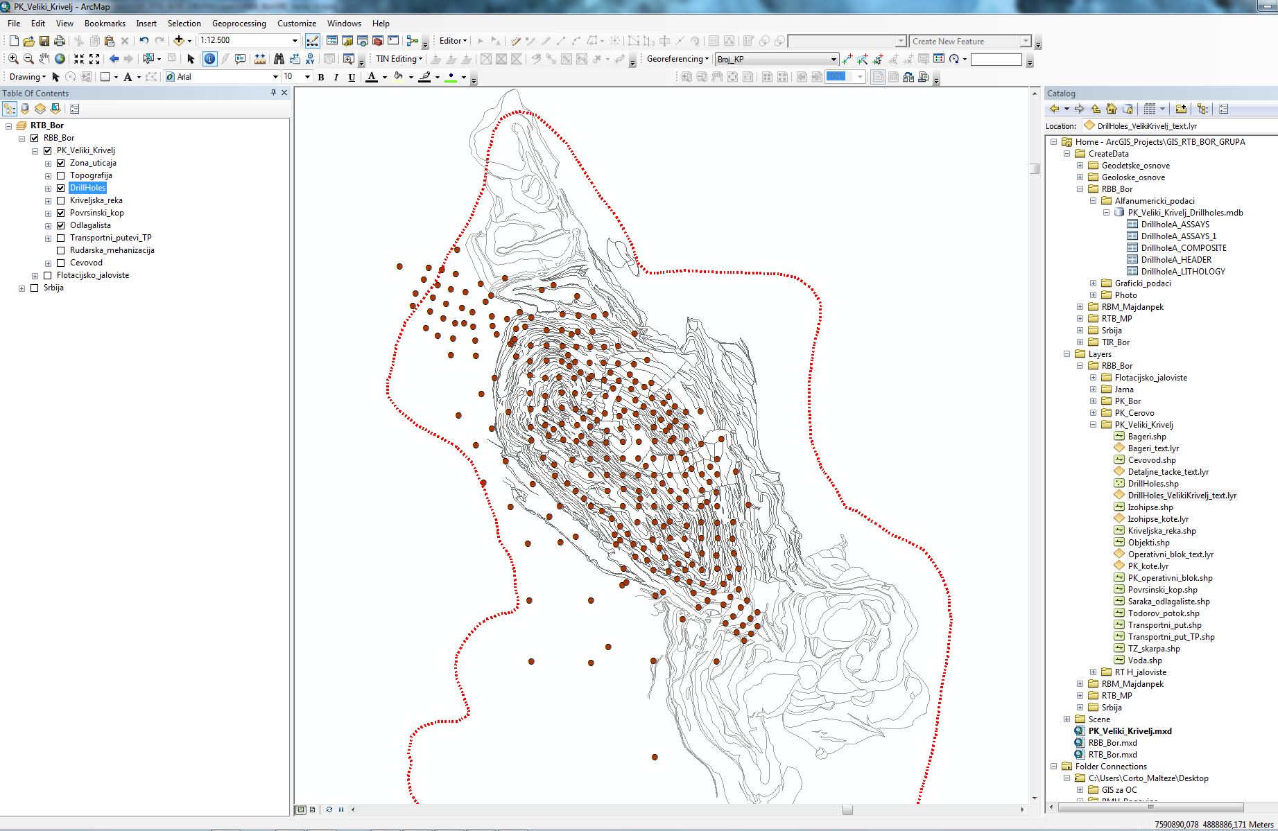
PK „Veliki Krivelj“_Istražne bušotine

Slide 27
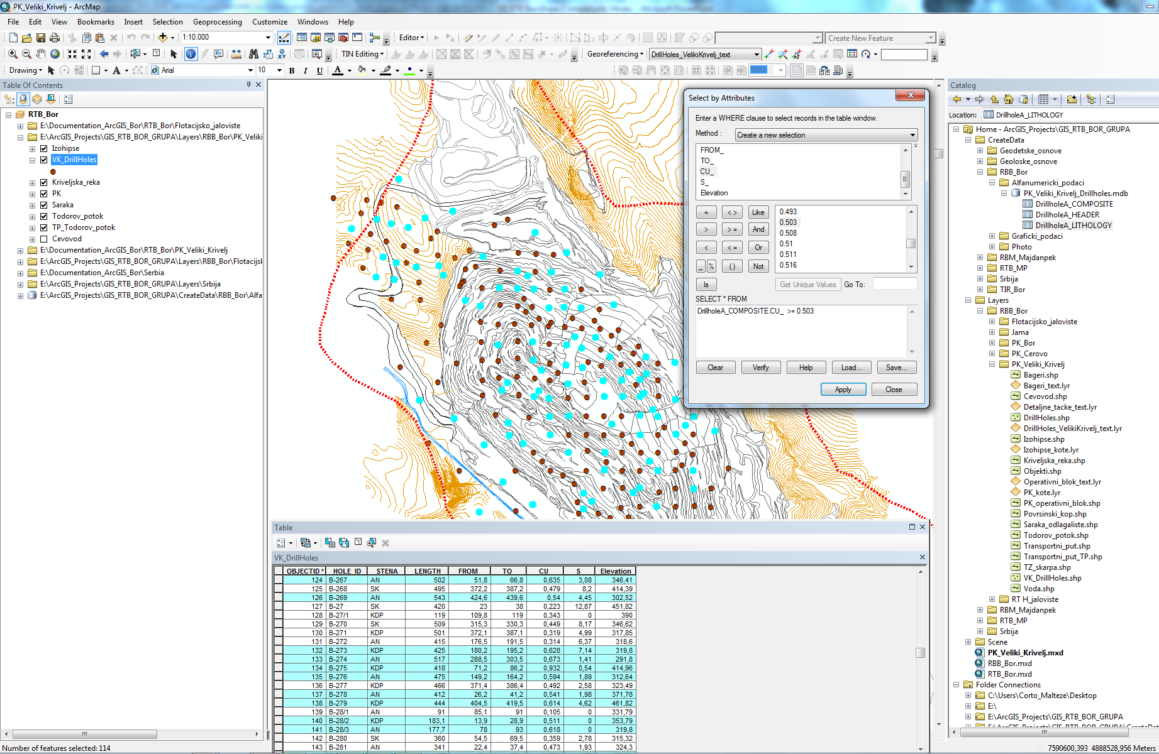
PK „Veliki Krivelj“_Bušotine sa sadržajem većim od 0,5% Cu (Composite)

Slide 28
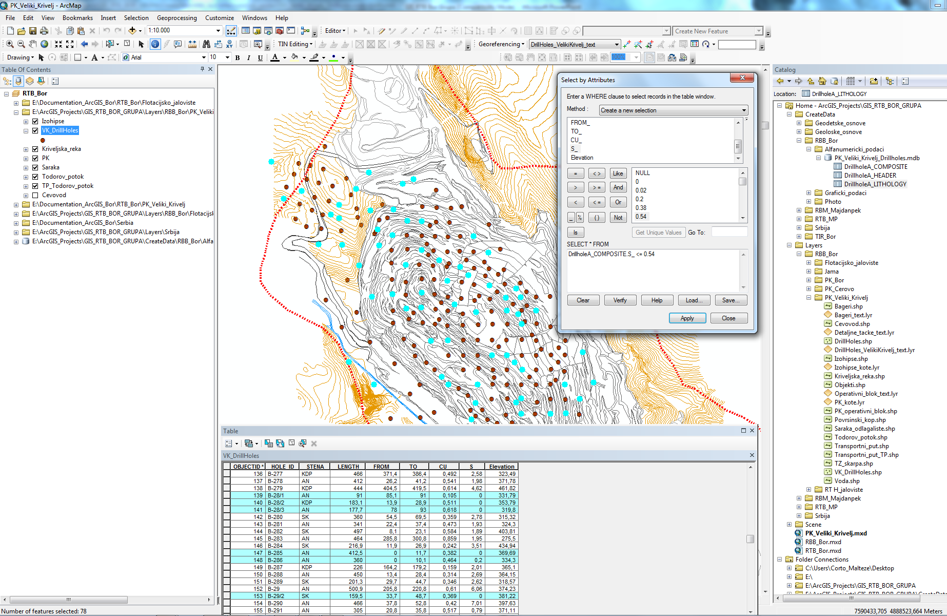
PK „Veliki Krivelj“_Bušotine sa sadržajem manjim od 0,54% S (Composite)

Slide 29
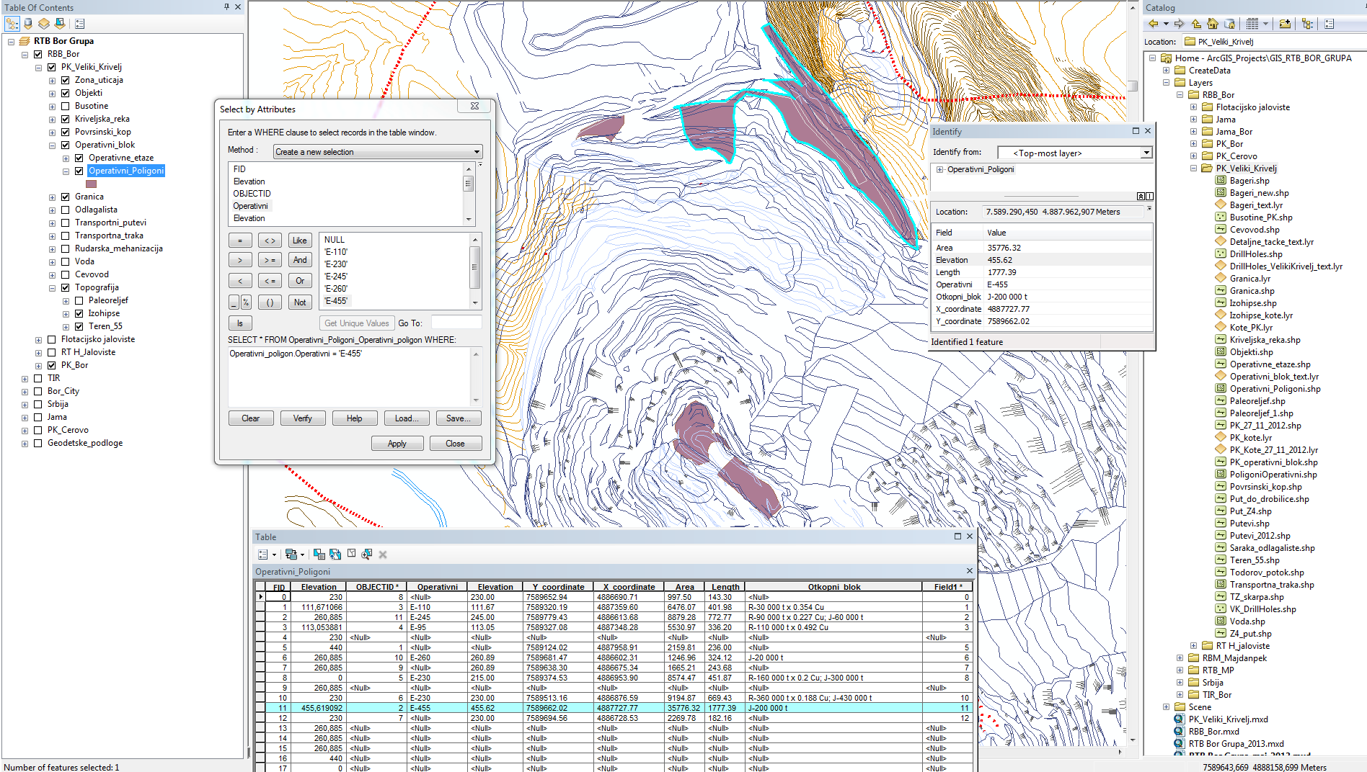
PK „Veliki Krivelj“_Operativni poligoni_SQL upiti

Slide 30
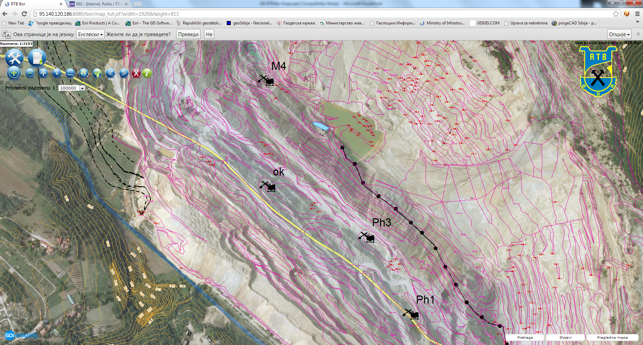
PK „Veliki Krivelj“_Praćenje stanja rudarskih radova i mehanizacije

Slide 31
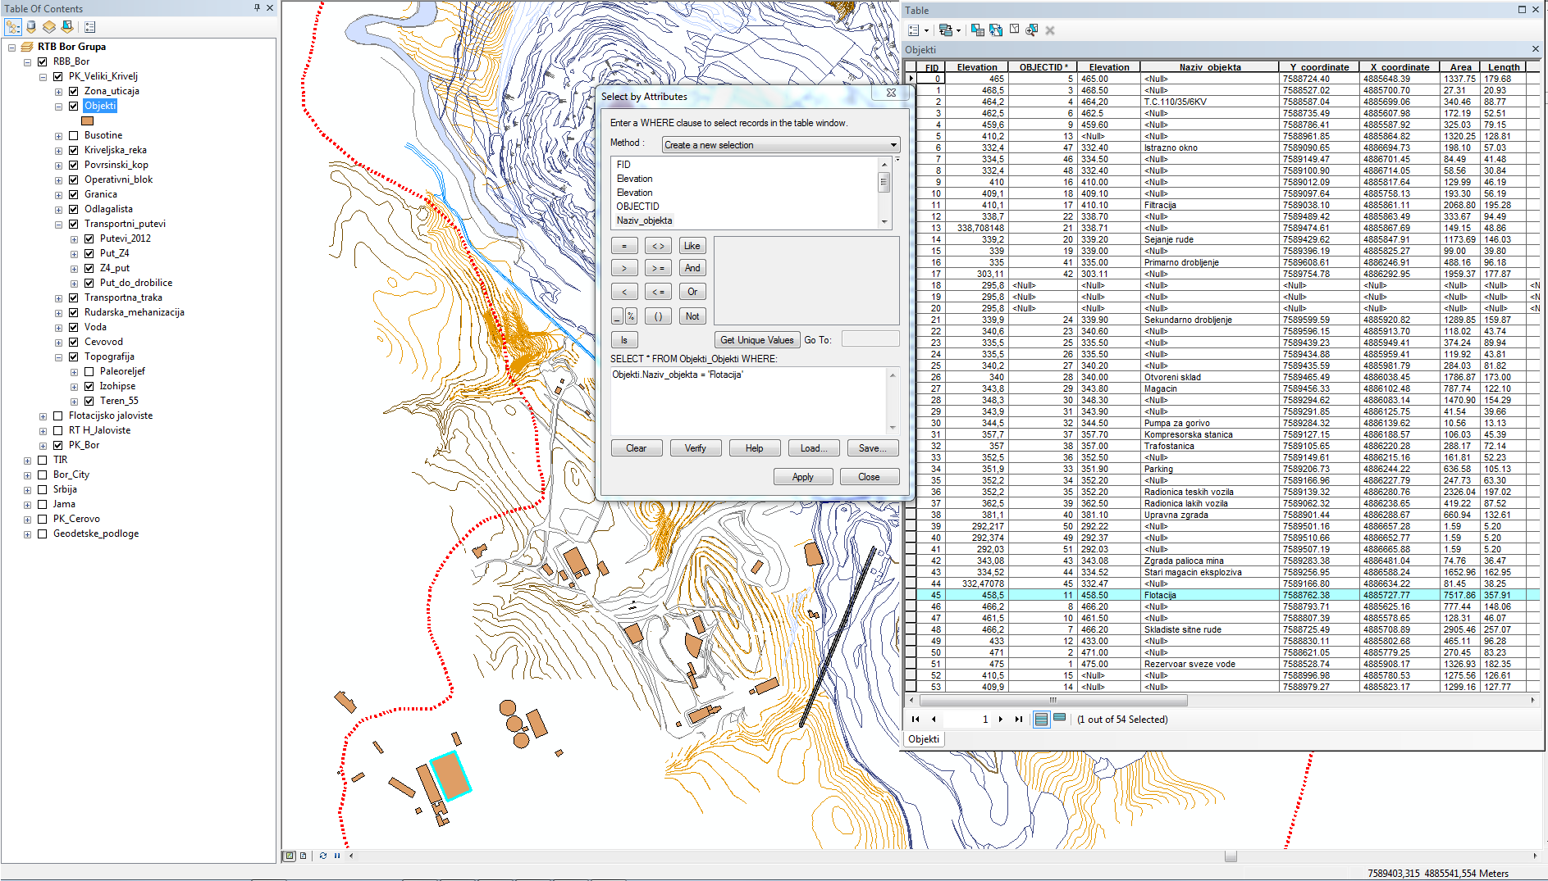
Flotacija „Veliki Krivelj“_Rudnički objekti

Slide 32
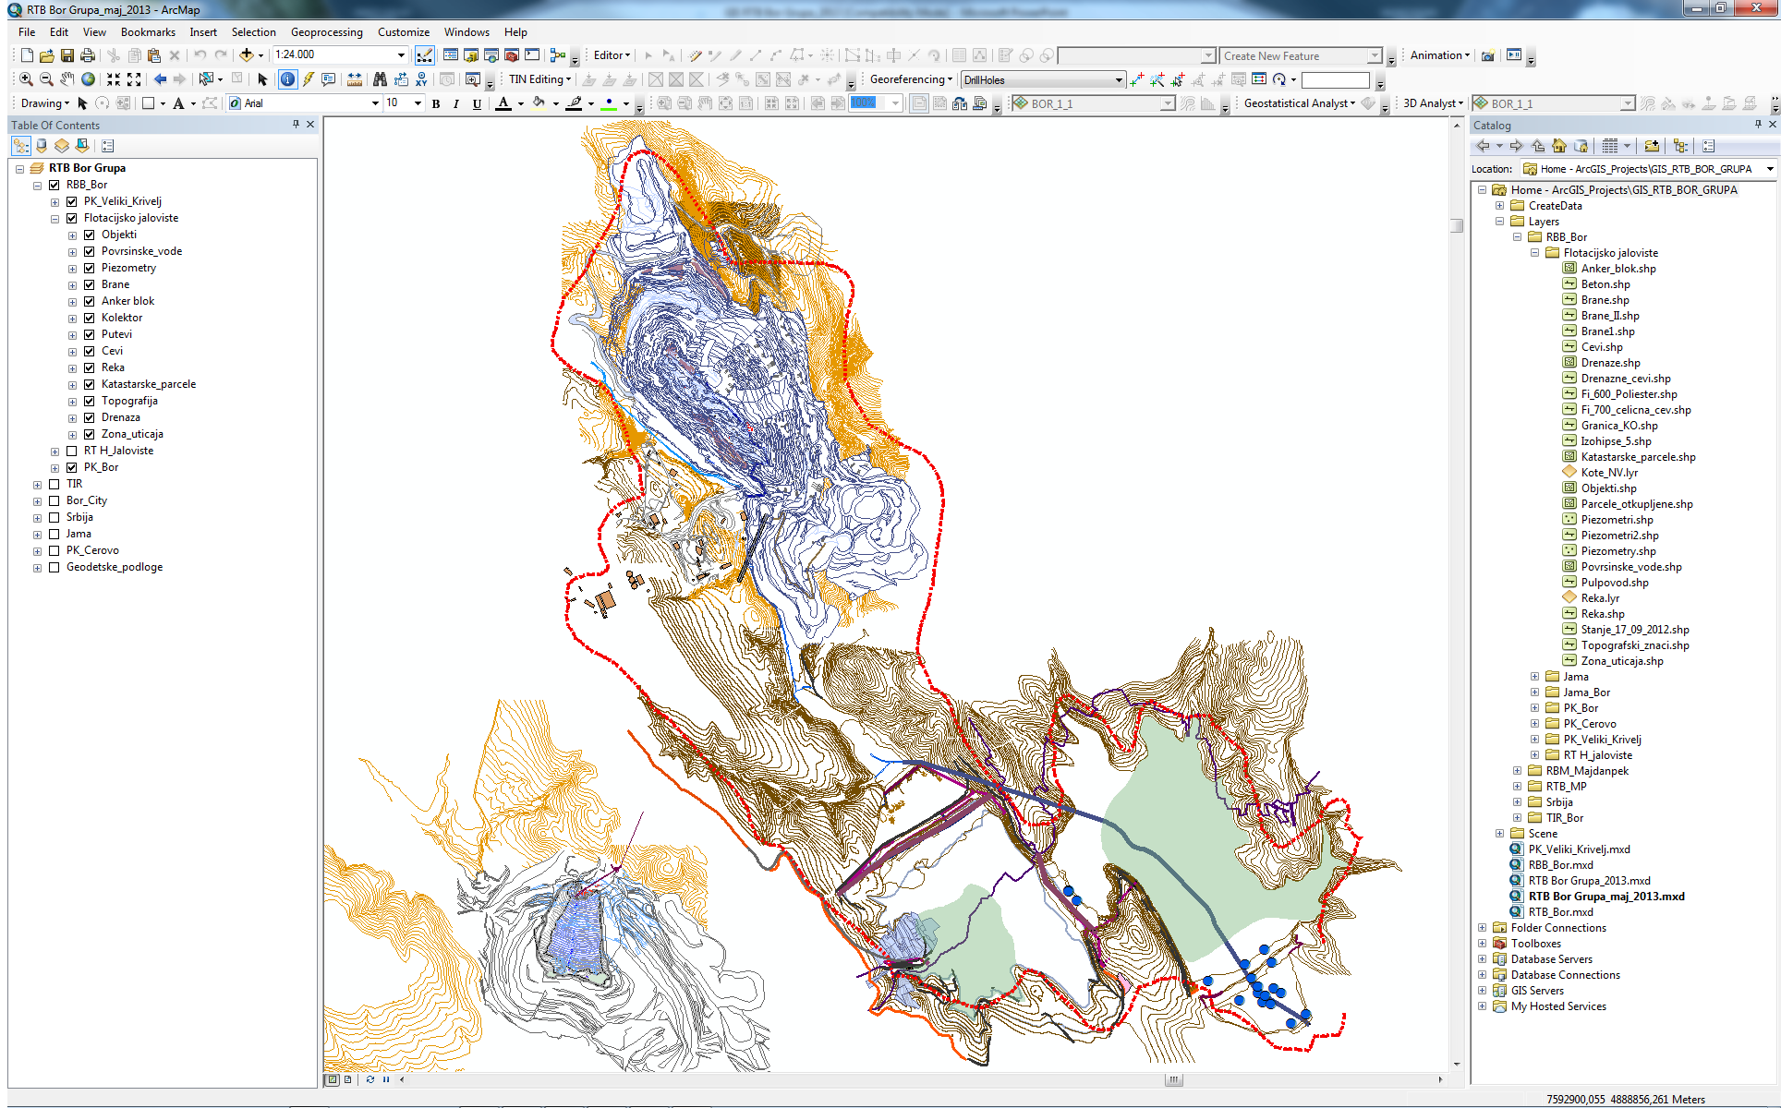
PK „Veliki Krivelj“ i Flotacijsko jalovište

Slide 33
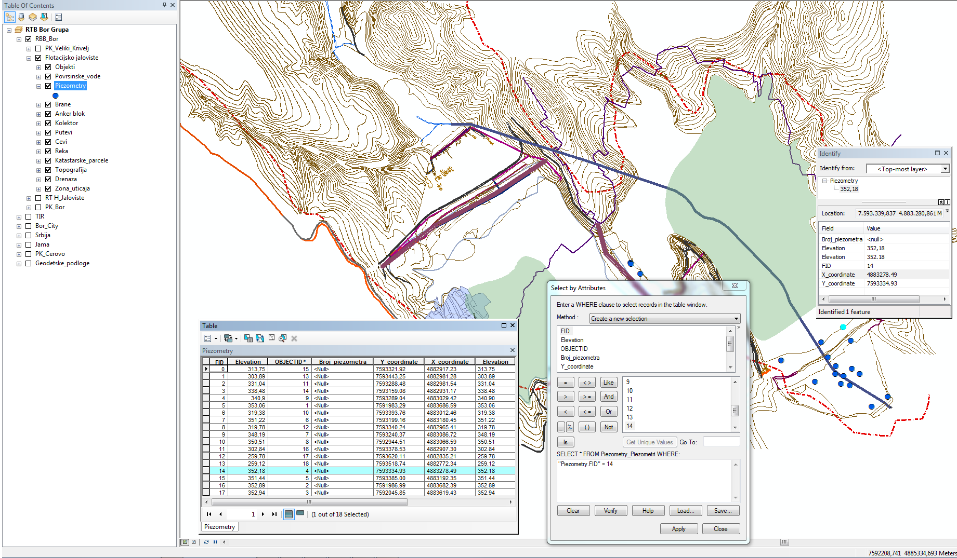
Flotacijsko jalovište_Kolektor Kriveljske reke i piezometri

Slide 34
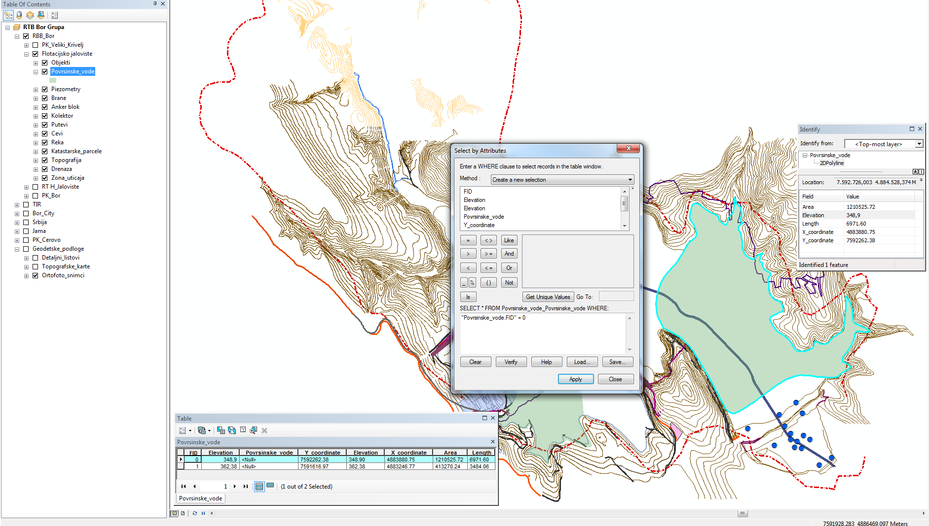
Flotacijsko jalovište praćenje zahvaćenih površina

Slide 35
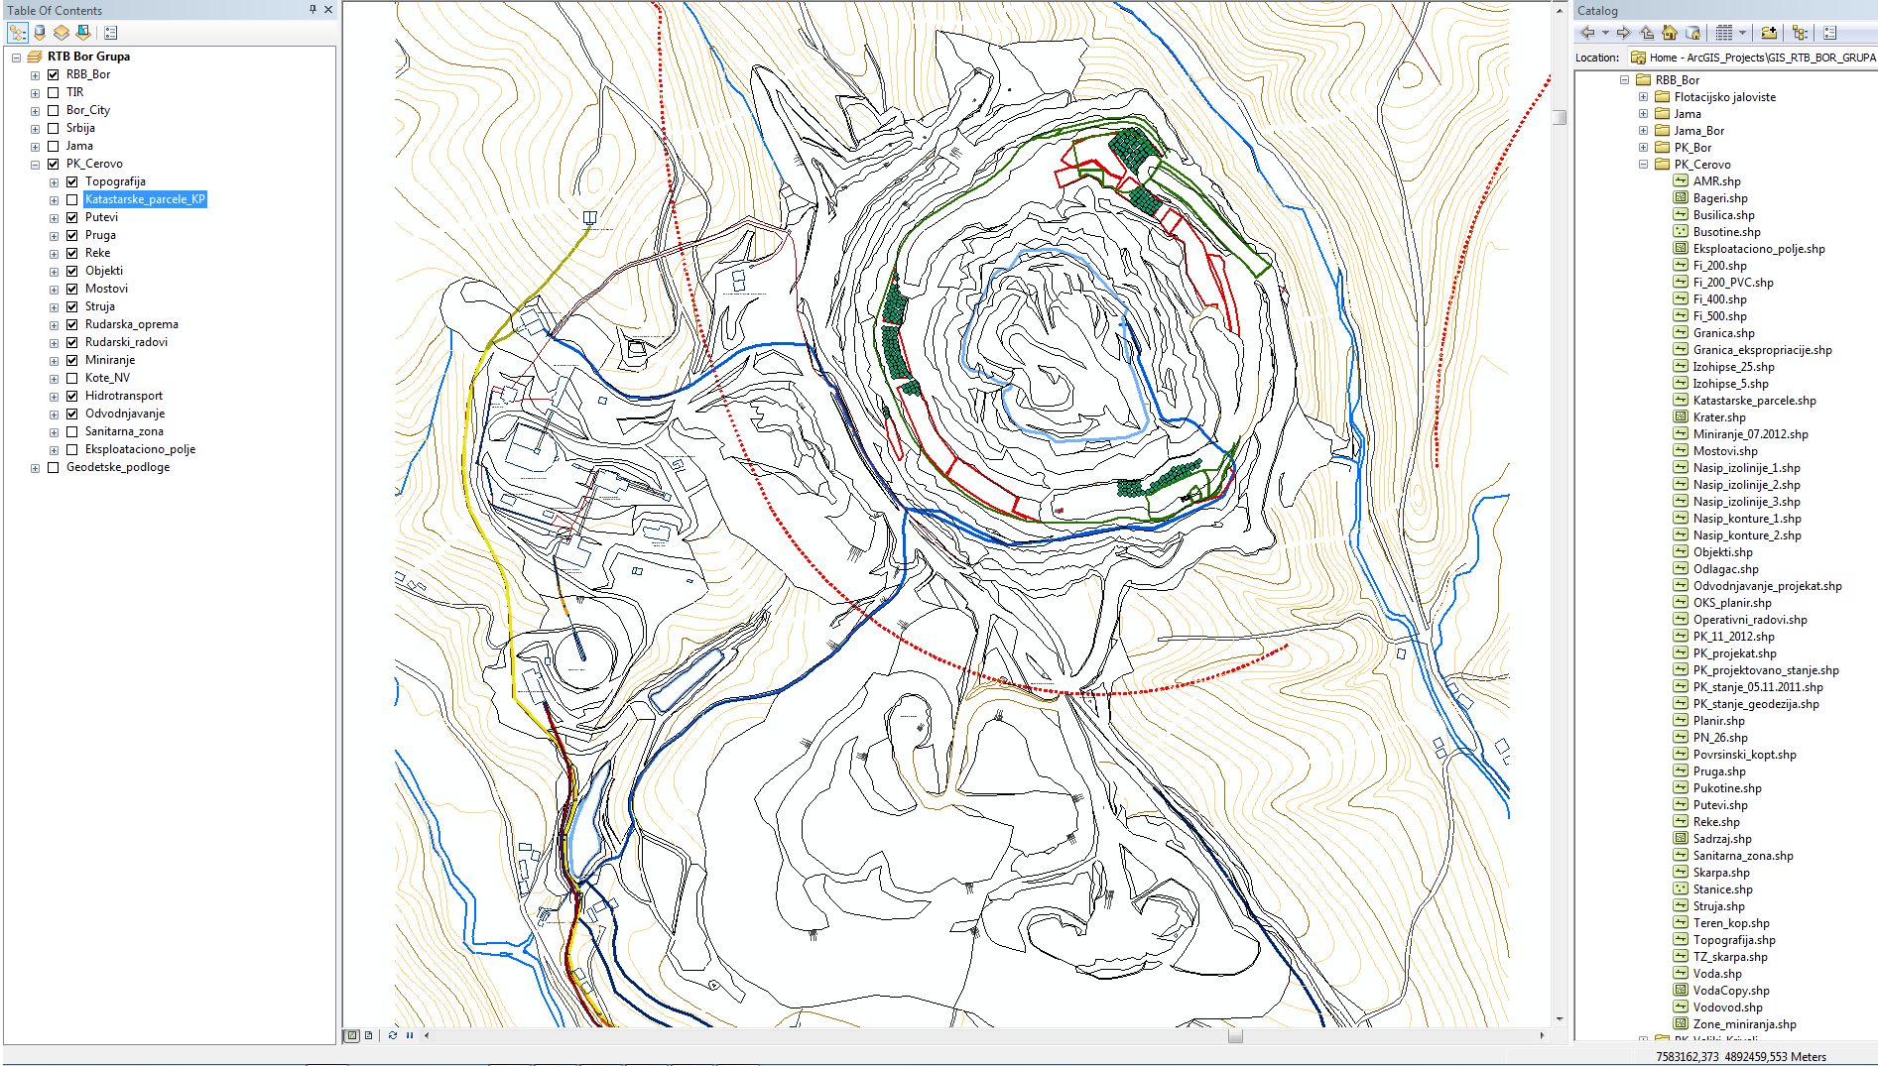
PK „Cerovo“ – Operativni radovi i zone uticaja

Slide 36
PK „Cerovo“ – Operativni radovi i zone uticaja

Slide 37
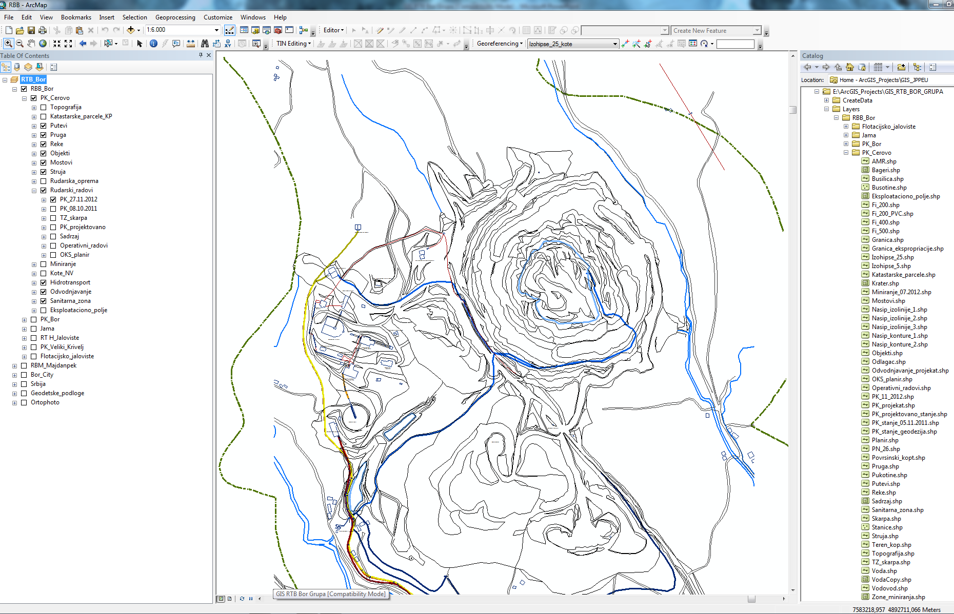
PK „Cerovo“ – Hidrotransport i odvodnjavanje kopa

Slide 38
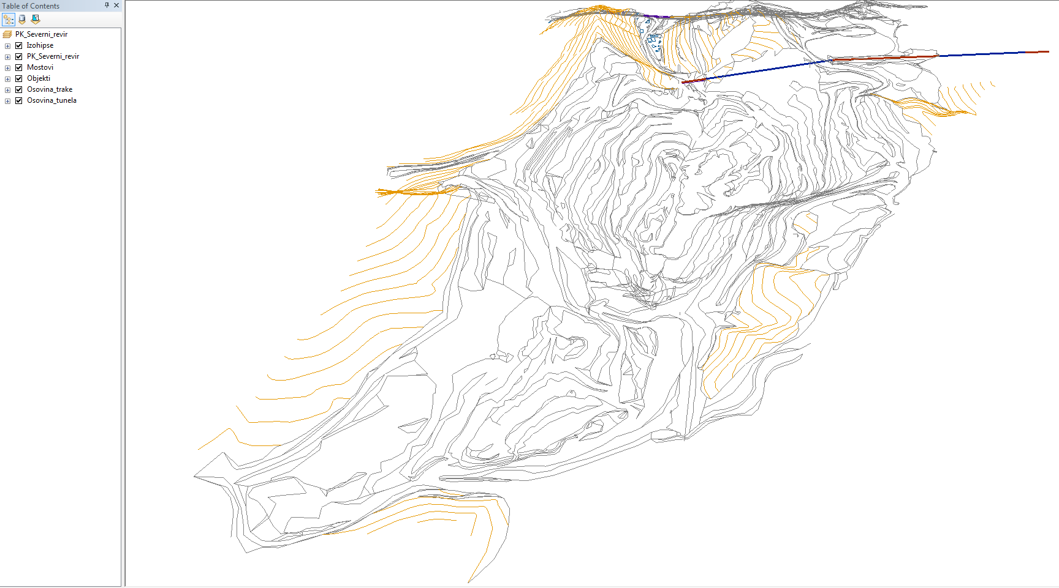
RBM -PK „Severni revir“

Slide 39
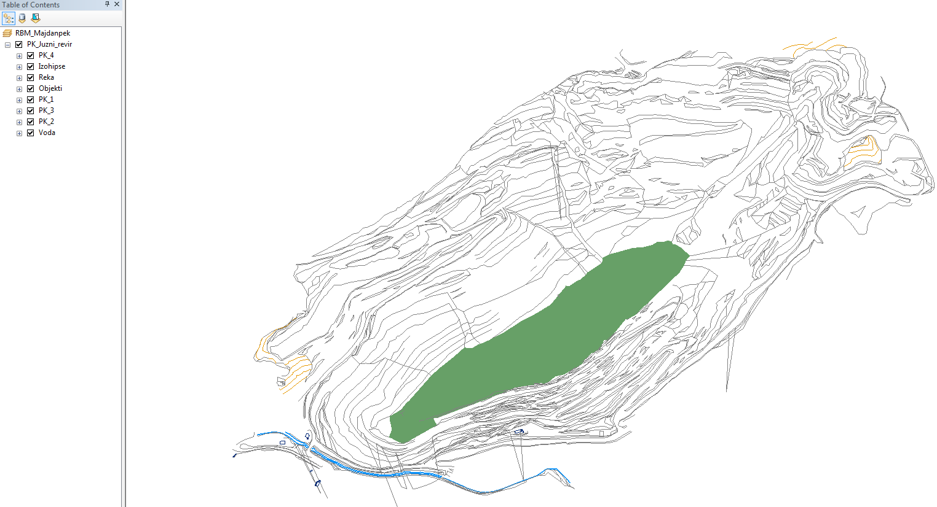
RBM -PK „Južni revir“

Slide 40
U cilju implementacije GIS-a u RTB Bor-Grupa potrebno je obezbediti ispunjavanje sledećih aktivnosti:
Razvoj održivog GIS-a sa mogućnošću proširenja i integrisanja u jedinstveni informacioni sistem RTB Bor-a, odnosno sistema koji bi bio u stanju da odgovori novim potrebama i zahtevima savremenog poslovanja kompanije;
Uspostavljanje službe korisnika sistema koji bi bili obučeni za rad u GIS-u, i koji bi bili u stanju da samostalno administriraju sistem i unapredjuju ga.
Prof. dr Nenad Vušović

Slide 41
HVALA NA PAŽNJI
e-mail: nvusovic@tf.bor.ac.rs

